Slide 1
Startbijeenkomst Lindewijk deelgebied 2

Slide 2
I
Programma informatiebijeenkomst Lindewijk 2
Welkom wethouder Jongebloed/Zonderland
Introductie (Henk Feitsma)
Algemeen & historie Lindewijk (Ronald Hekman)
Ontwikkeling deelgebied 2, fase 1(Ronald Hekman)
Beeldkwaliteit (Tim Willems-Kruize)
Vragen
Notes:
wijzen op vervolgsessies voor de 3 verschillende cat.: starters/senioren/kavelkopers > komt ook op www.lindewijk.nl.
Deze sessie zoomen we in op…
Daartoe aan het einde van het plenaire deel nog extra tijd voor vragen…

Slide 3
I
Team Lindewijk
Ronald Hekman (projectleider)
Jannie Korf (projectassistent)
Harry Dijkstra (civiel technisch medewerker)
Henk Feitsma (communicatieadviseur)
Tim Willems-Kruize (voorzitter Kwaliteitsteam)
Notes:
Doet Henk

Slide 4
Lindewijk in Wolvega

Slide 5
Historie stedenbouwkundig beeld 1999

Slide 6
2007

Slide 7
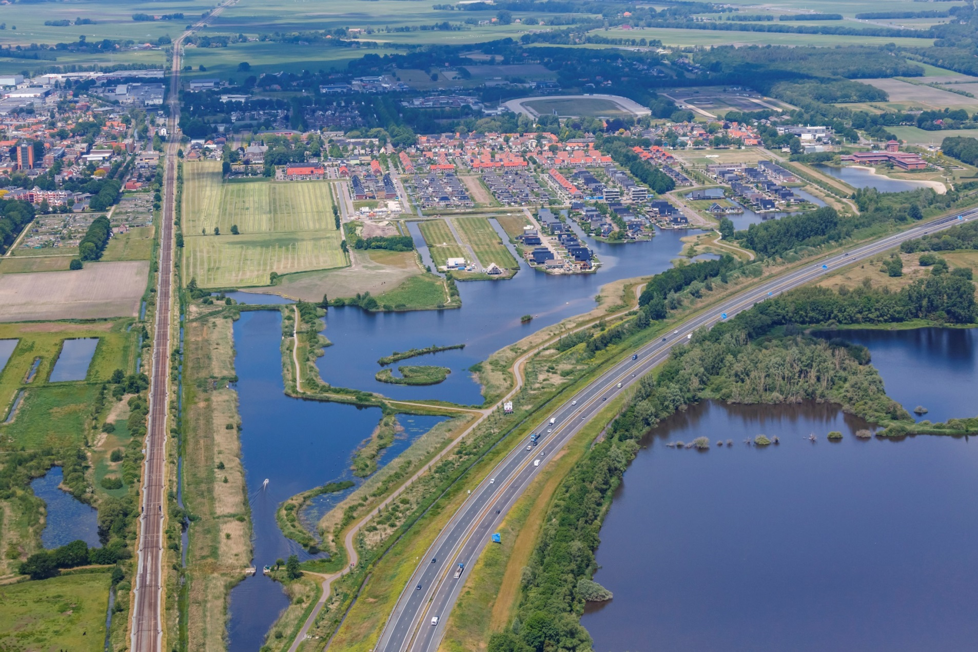
2020

Slide 8
2021

Slide 9
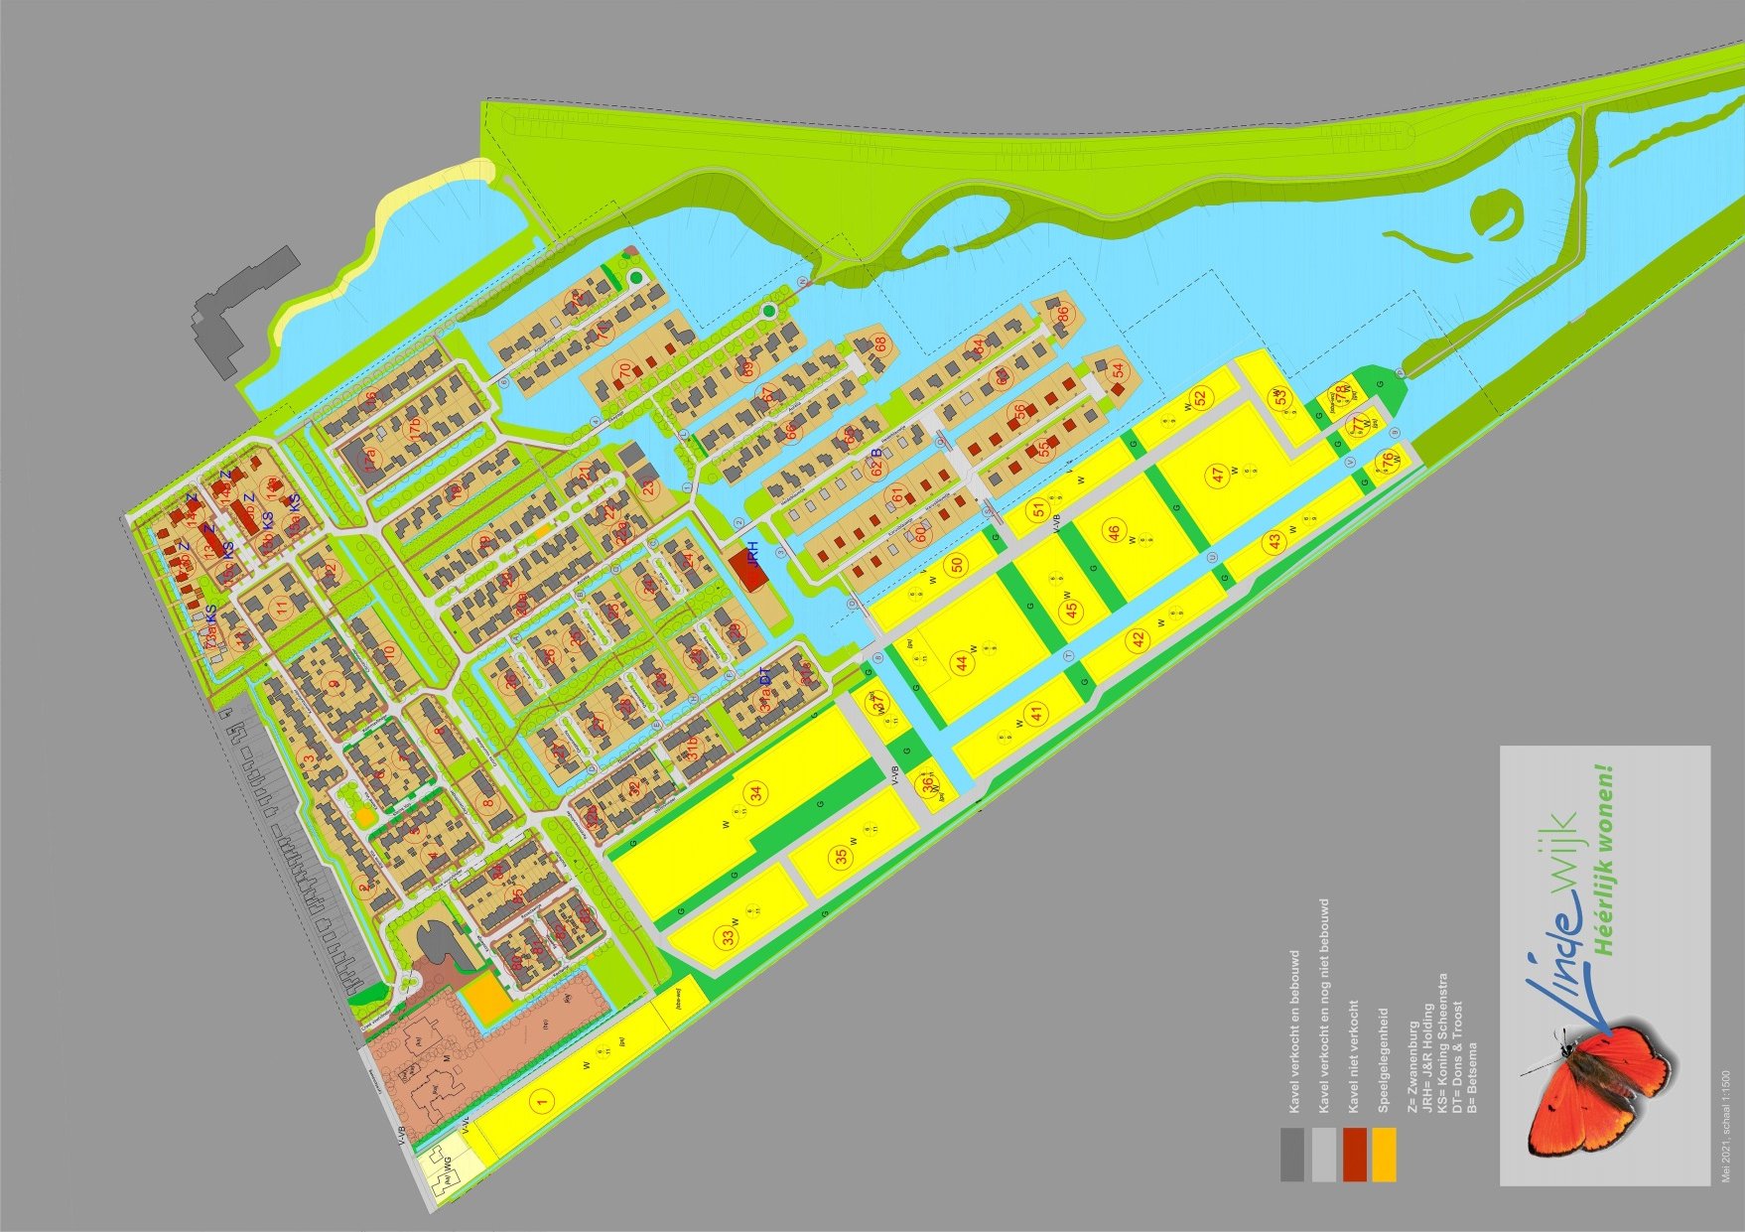
Lindewijk héérlijk wonen

Slide 10
Lindewijk héérlijk wonen

Slide 11
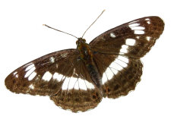
Lindewijk 2 – eerste fase
Particuliere kavels IJsvogelvlinder
Voorbeeldverkaveling

Slide 12
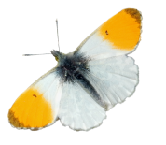
Lindewijk 2 – eerste fase
Ontwikkeling vlek 1 - Oranjetipje
Voorbeeldverkaveling

Slide 13
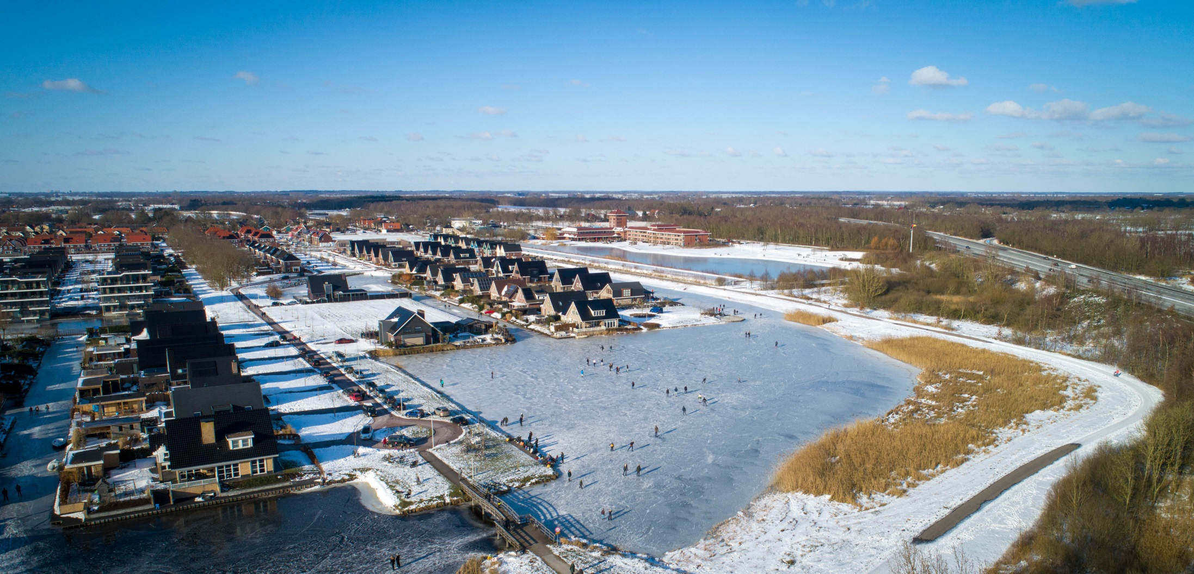
Wonen naast de mooiste ijsbaan, Lindewijk feb. 2021

Slide 14
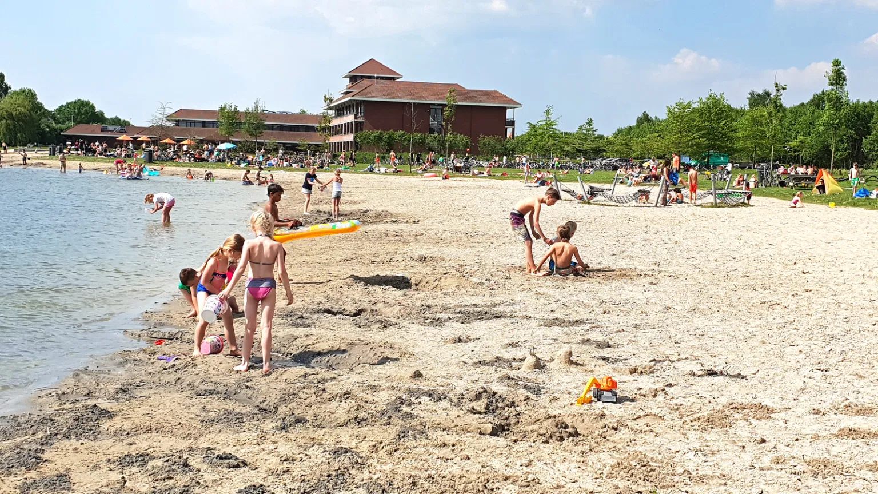
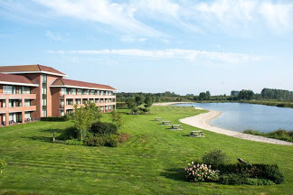
Vanaf 2007: een zwemplas in de achtertuin van Lindewijk

Slide 15
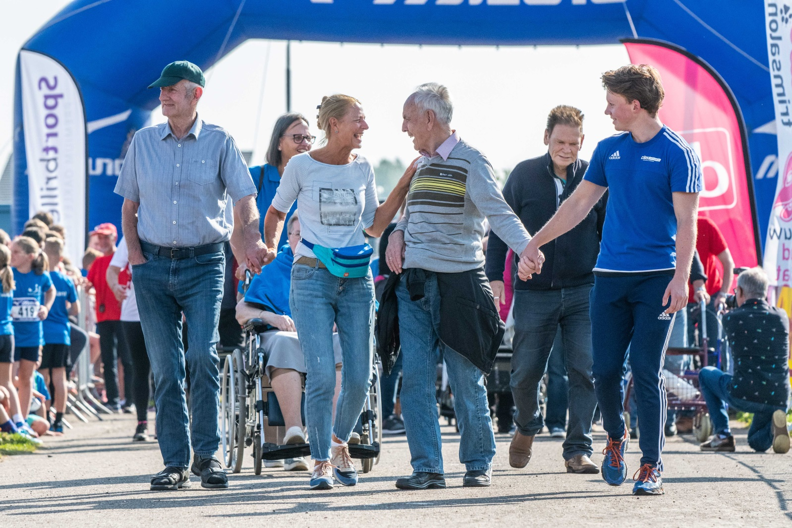
Rondje Lindewijk: al 6 edities een evenement voor jong én oud!

Slide 16
Beeldkwaliteit
Deelpresentatie Tim Willems-Kruize (voorzitter kwaliteitsteam Lindewijk)

Slide 17
Vragen?
Notes:
Onze vragen aan u:
Algemeen:
Wat heeft u nodig van de gemeente
Kavels:
Welke grootte wenst u
Interesse in tweekapper?
Welk kavel is voor u geschikt?
Starters/ senioren:
Welke prijs denkt u aan
Inclusief keuken/ badkamer?
Hoe groot moet een woning zijn
Hoeveel slaapkamers?

Slide 18
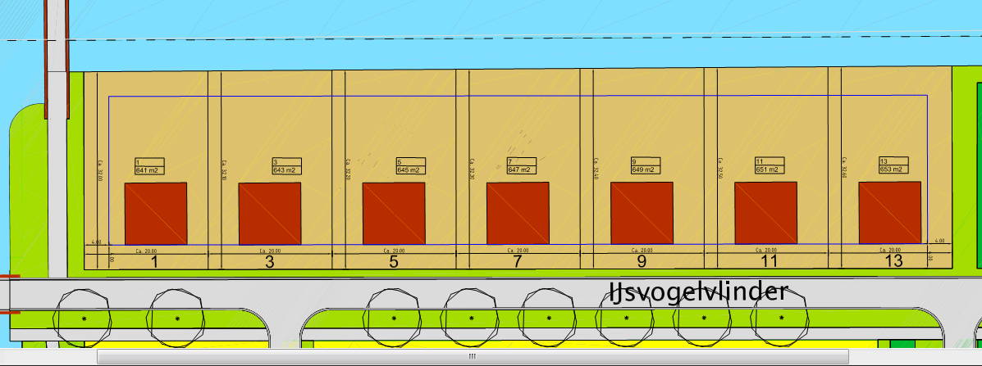
1 tm 13
Notes:
Hier kavelkaarten toevoegen

Slide 19
15 tm 27

Slide 20
29 tm 39

